Slide 1
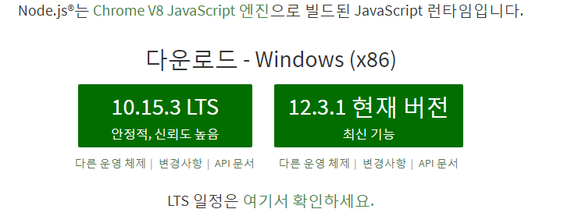
Node.js 설치하기
http://nodejs.org/ko 접속
왼쪽 선택하여 .msi 파일 다운로드 후 실행

Slide 2
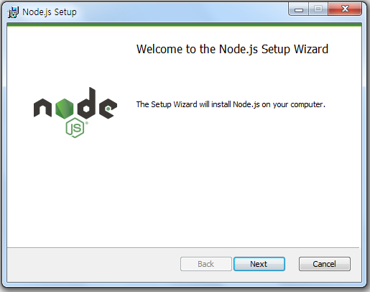
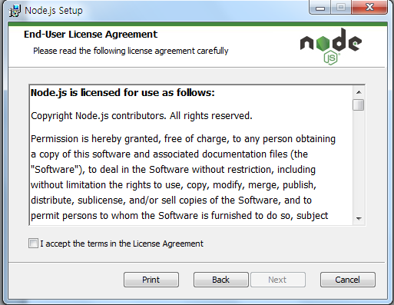
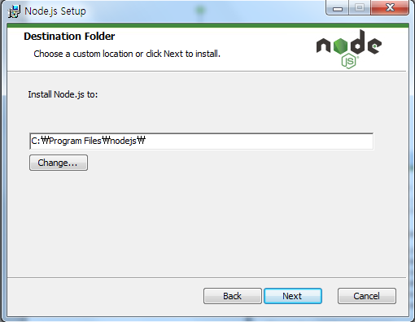
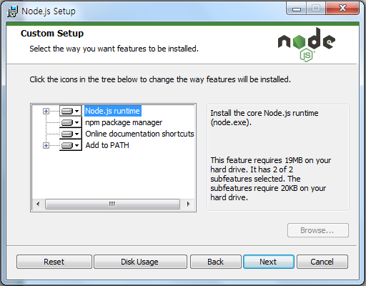

Slide 3
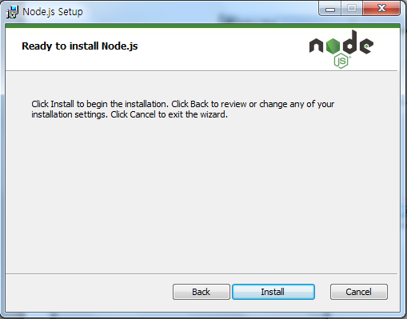
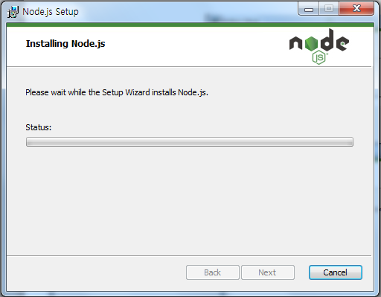
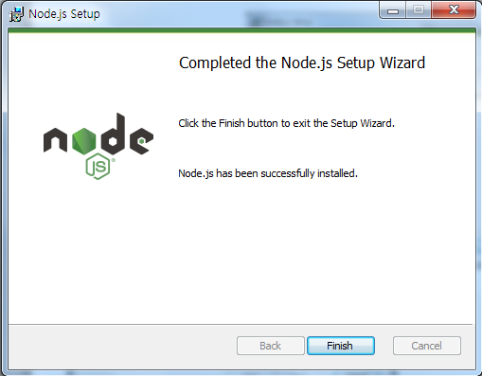
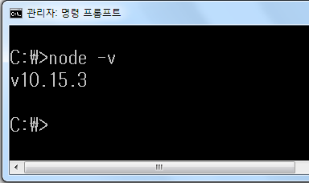
설치확인: 명령창에서 node –v 입력 하면 버전 출력

Slide 4
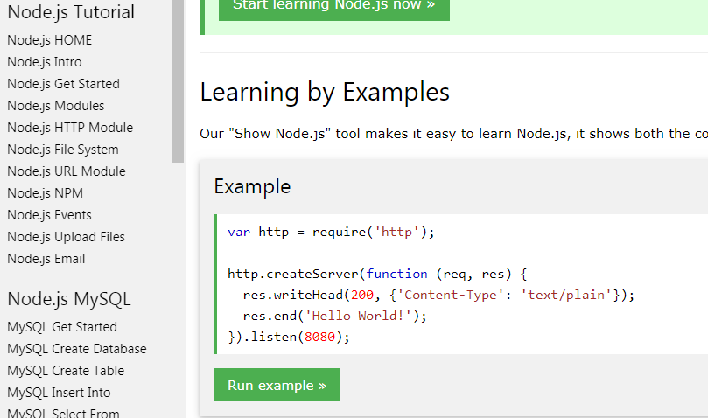
Node.js 사용법 설명 사이트:
https://www.w3schools.com/nodejs/nodejs_get_started.asp
https://www.w3schools.com/nodejs/

Slide 5
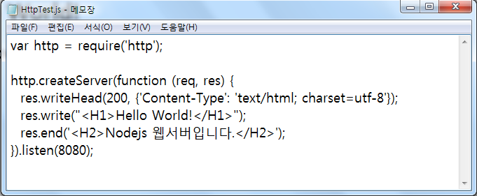
NodejsProgs라는 폴더를 만들고 텍스트 편집기(메모장 등)를 열어서 다음과 같이 코딩하여 저장한다.
(파일명: HttpTest.js)
웹 프라우져에서 한글이 깨질 경우 파일을 저장할 때 인코딩을 utf-8로 저장한다.

Slide 6
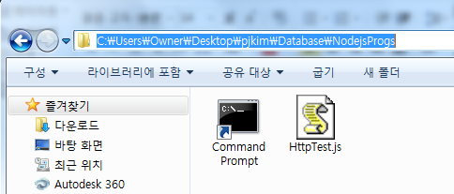
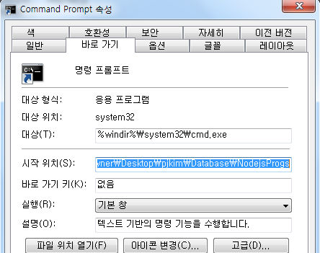
.js 파일이 저장된 폴더에 명령창 바로가기를 만든 후 실행경로를 현재의 폴더로 바꾼다.
방법: 폴더의 경로 창을 클릭한 후 경로를 ‘복사’하고
명령창 아이콘을 마우스 오른쪽으로 선택 후 ‘속성’을 선택 한 후 ‘시작위치’에 ‘붙여넣기’ 한다.

Slide 7
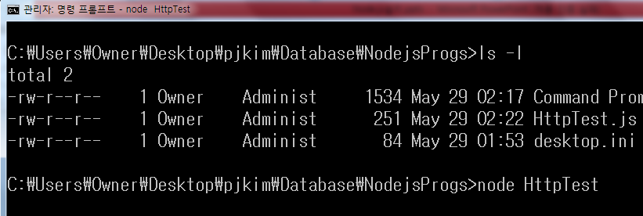
명령창을 더블클릭하여 실행하면 프롬프트의 경로에 현재 폴더가 보임을 확인한다.
ls –l 을 입력하여 현재 폴더의 파일이 보이는지 확인한다
node HttpTest.js [Enter] 를 입력하면 프로그램이 실행된다.
종료할 때는 Ctrl+C

Slide 8
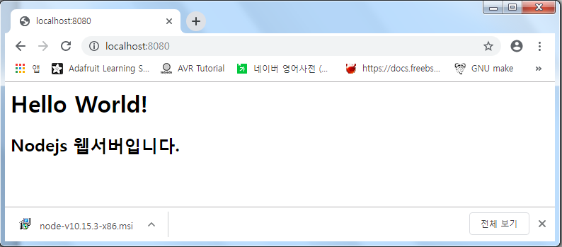
웹서버를 실행하여 주소창에 http://localhost::8080 혹은 http://127.0.0.1:8080 을 입력하면
다음과 같이 Node.js의 http 모듈이 실행 중이며 우리가 코딩한 함수가 실행되고 있음을
확인할 수 있다.

Slide 9
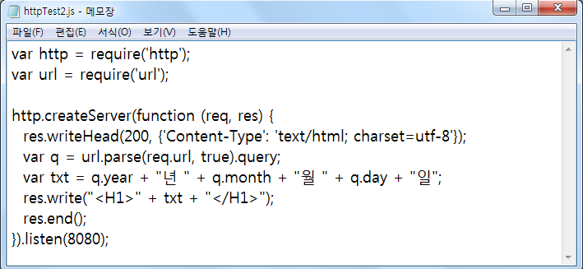
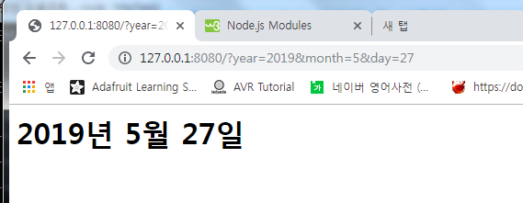
다음의 내용도 코딩하여 저장한 후 실행해 보자(파일명: HttpTest2.js)
웹브라우져 주소 창에 다음과 같이 URL을 입력하여 실행결과를 확인

